Slide 1
Слайд 1 с информацией о кадрах
Исследования факторов влияющих на результат экзамена
Выполнила работу студентка МГТУ им. Н.Э. Баумана
Онищенко Екатерина

Slide 2
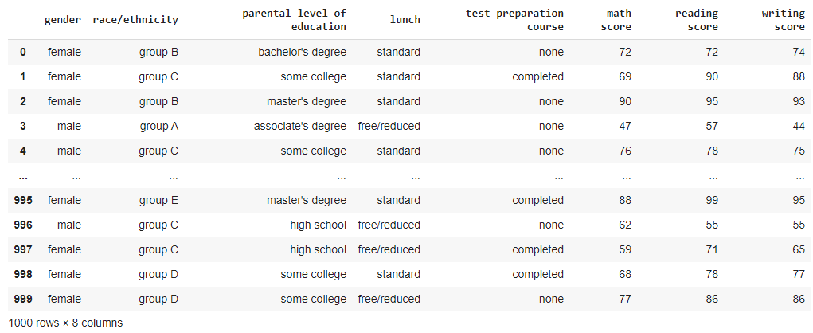
Dataset Успеваемость студентов на экзаменах
Для исследования был выбран Dataset успеваемость студентов на экзамене, состоящий из:
В нашем наборе данных 1000 строк и 8 столбцов
В наборе данных есть 5 категориальных и 3 числовых переменных .

Slide 3
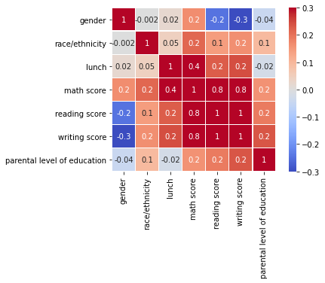
Построение тепловой карты
Выводы полученные по тепловой карте:
Оценка по чтению и письму и пол дают довольно высокую отрицательную корреляцию.
Результаты по математике, чтению и письму имеют довольно высокую положительную корреляцию.
Результаты по математике, чтению и письму и обед имеют довольно высокую положительную корреляцию.

Slide 4
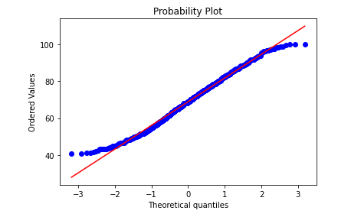
t – тест Стьюдента
Сформулируем нулевую и альтернативную гипотезы:
Данные были проверены на нормальность:
H0 – средняя итоговая оценка людей, которые выбрали стандартный обед и которые выбрали обед бесплатный/ льготный, не имеют значимых различий;
H1 - средняя итоговая оценка людей, которые выбрали стандартный обед и которые выбрали обед бесплатный/ льготный, имеют значимые различия.

Slide 5
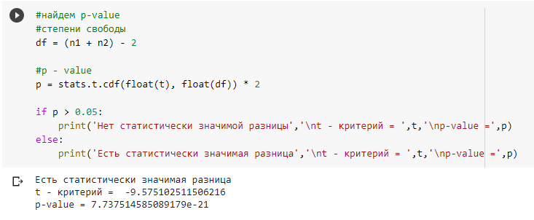
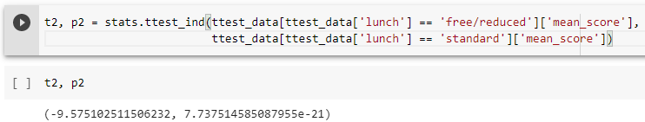
Результат t – теста Стьюдента
Результат t – теста:
Таким образом, можно сделать вывод, что существует значительная разница между средней итоговой оценкой людей, которые выбрали стандартный обед и которые выбрали обед бесплатный/ льготный.
Результат t – теста использую встроенную функцию ttest_ind () SciPy:

Slide 6
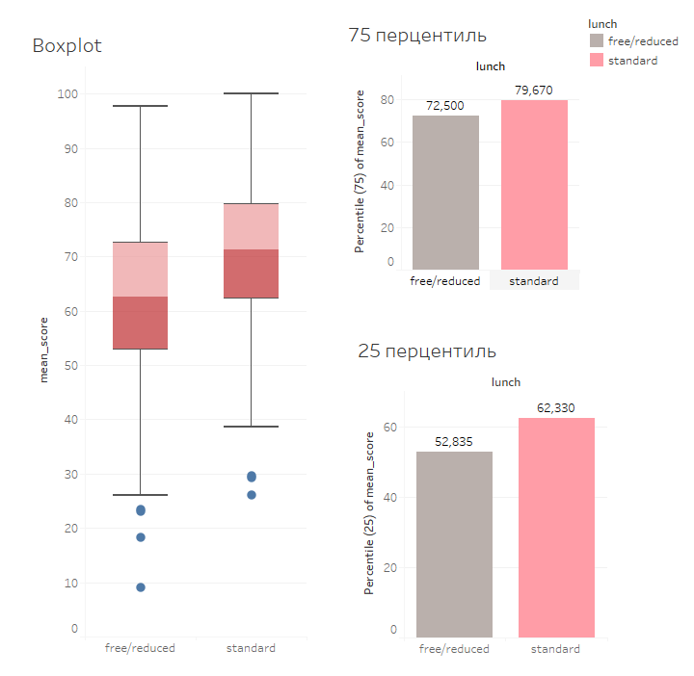
Boxplot (mean score by lunch)
Boxplot показал, как распределены данные
Медиана, верхний и нижний квантиль средней оценки студентов, выбравших стандартный обед выше, чем у студентов выбравших бесплатный/ льготный обед

Slide 7
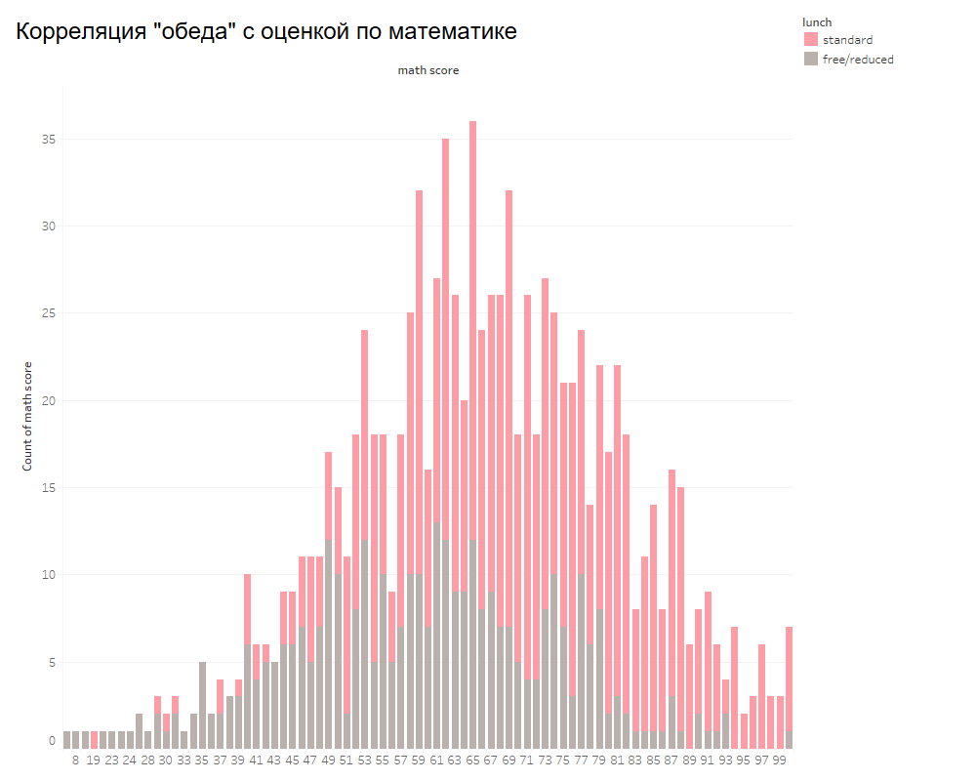
Корреляция “обеда” с оценкой по математике
Выводы, полученные по гистограмме:
Количество студентов, которые выбрали стандартный обед, написали экзамен по математике лучше, чем студенты которые выбрали бесплатный/ льготный обед

Slide 8
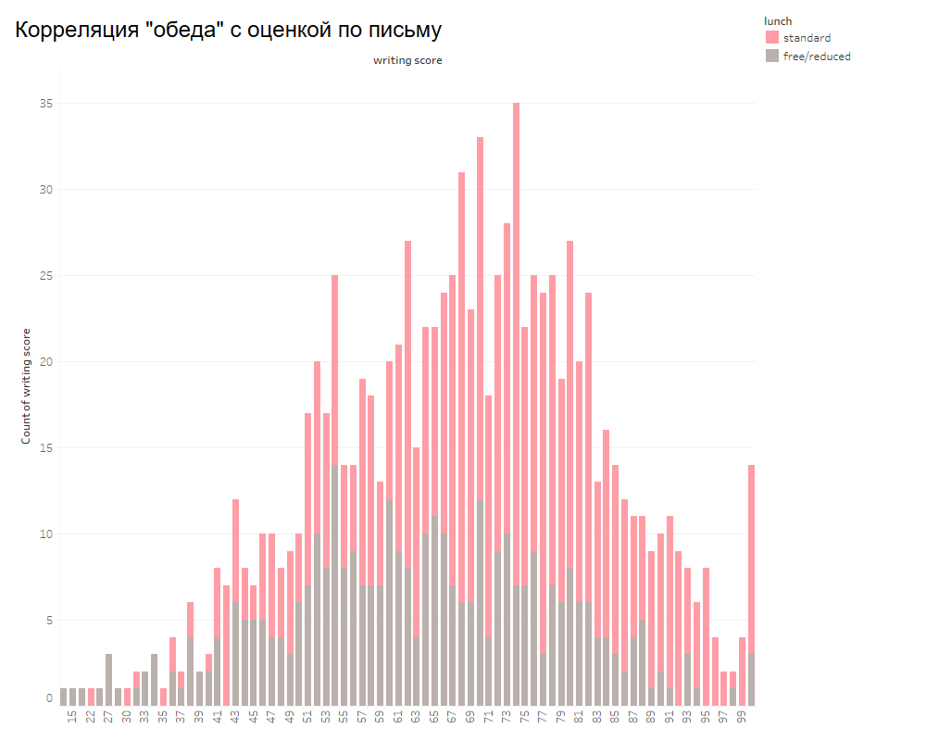
Корреляция “обеда” с оценкой по письму
Выводы, полученные по гистограмме:
Количество студентов, которые выбрали стандартный обед, написали экзамен по письму лучше, чем студенты которые выбрали бесплатный/ льготный обед

Slide 9
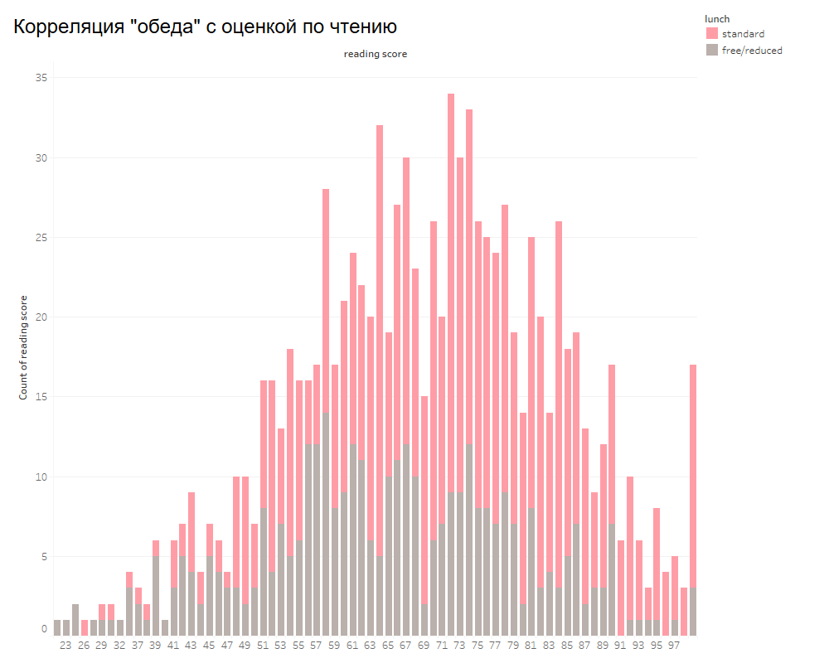
Корреляция “обеда” с оценкой по чтению
Выводы полученные по гистограмме:
Количество студентов, которые выбрали стандартный обед, написали экзамен по чтению лучше, чем студенты которые выбрали бесплатный/ льготный обед
Итог:
Студенты, выбравшие стандартный вариант обеда, получают более высокие баллы, чем студенты, выбравшие бесплатный/ льготный

Slide 10
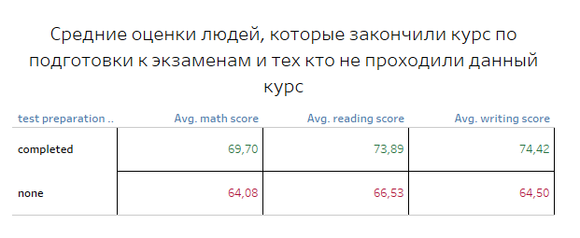
Средние оценки людей в зависимости от прохождения подготовительных курсов
Оценки по математике, чтению и письму выше у студентов, которые закончили подготовительные курсы, чем у тех студентов, которые не проходили доп. курсов.
Проверим случайность это или нет при помощи t - теста

Slide 11
t – тест Стьюдента
Сформулируем нулевую и альтернативную гипотезы:
Данные были проверены на нормальность:
H0 – средняя итоговая оценка людей, которые закончили подготовительные курсы и которые не проходили доп. курсов не имеют значимых различий;
H1 - средняя итоговая оценка людей, которые закончили подготовительные курсы и которые не проходили доп. курсов имеют значимые различия

Slide 12
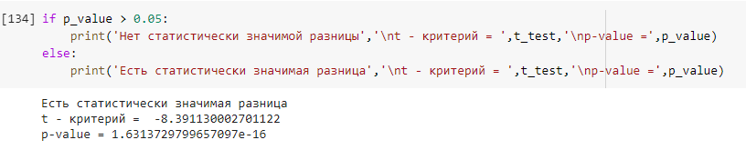
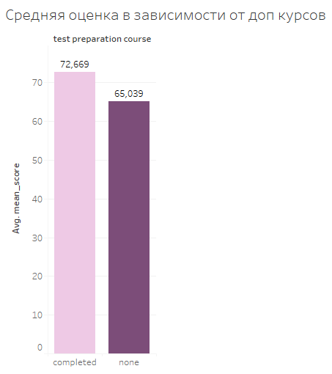
Результат t – теста Стьюдента
Уровень значимости p=0,05
Результат t – теста:
Нулевая гипотеза отклоняется, альтернативная гипотеза принята.
Таким образом, можно сделать вывод, что существует значительная разница между средней итоговой оценкой людей, которые закончили подготовительные курсы и которые не проходили доп. курсов.

Slide 13
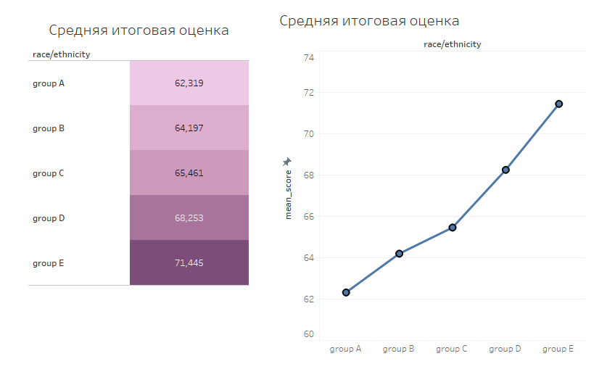
Результаты экзамена различных рас
Вывод:
Учащиеся расы / этнической принадлежности в группе E имеют лучшие средние показатели, чем другие;
Учащиеся расы / этнической принадлежности в группе А имеют худшие средние показатели, чем другие.

Slide 14
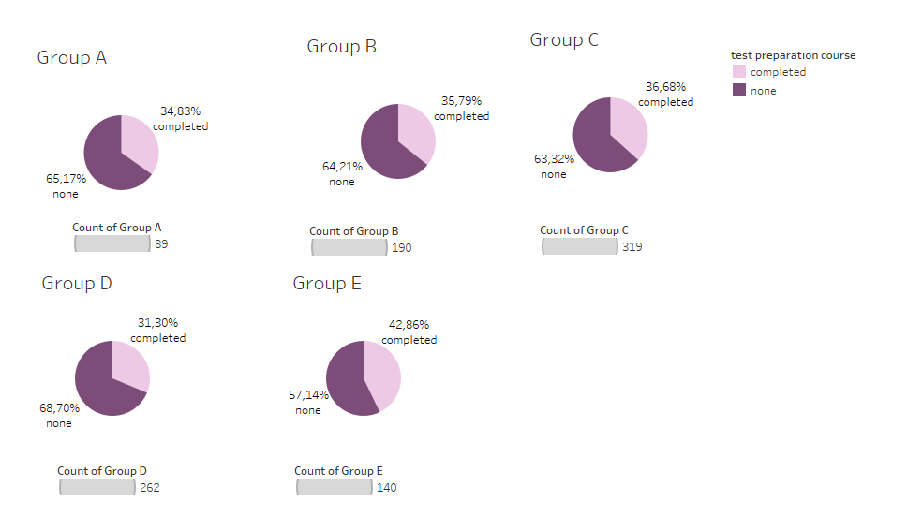
Подготовленность к экзамену расовых групп
Вывод:
Студенты из этнической группы E наиболее подготовлены к экзаменам. Из-за этого их оценка выше.
Группа, которая меньше всего готовится к экзаменам, - это группа D. Однако у них второй по величине средний показатель среди этнических групп.

Slide 15
Однофакторный дисперсионный анализ F - тест
Сформулируем нулевую и альтернативную гипотезы:
H0 – Нет значимых различий между средними оценками у различных расовых групп
H1 - Есть значимые различия между средними оценками у различных расовых групп

Slide 16
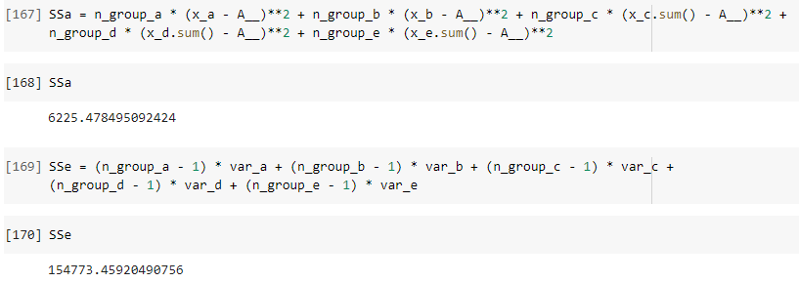
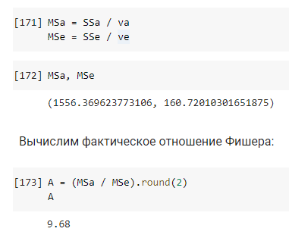
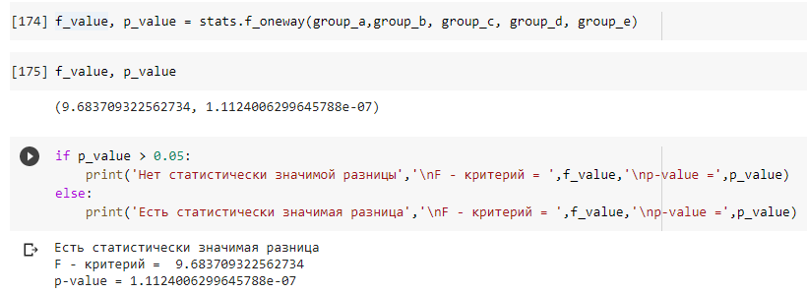
Однофакторный дисперсионный анализ F - тест
С уровнем значимости a = 0,05 делаем вывод, что средние оценки в зависимости от расовой группы имеют значимые различия

Slide 17
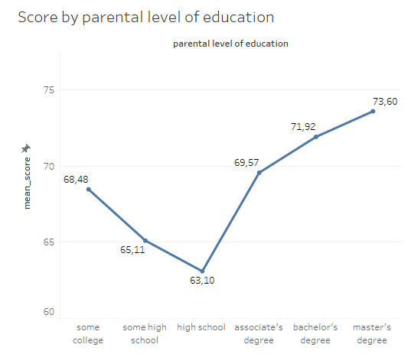
Влияние академического уровня родителей на средний балл учеников
Вывод:
Студенты, родители которых имеют степень магистра, имеют более высокие средние баллы, чем остальные.
Учащиеся, родители которых находятся между старшей и средней школами, имеют худшие средние оценки.

Slide 18
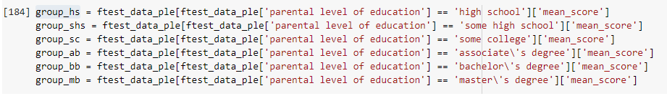
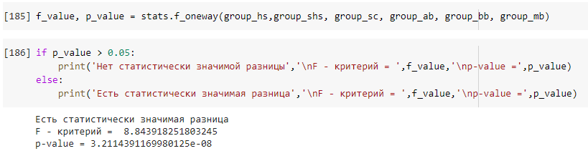
Однофакторный дисперсионный анализ F - тест
Сформулируем нулевую и альтернативную гипотезы:
H0 – Нет значимых различий между средними оценками у студентов, в зависимости от образования родителей
H1 - Есть значимые различия между средними оценками у студентов, в зависимости от образования родителей
С уровнем значимости a = 0,05 делаем вывод, что средние оценки студентов в зависимости от уровня образования родителей имеют значимые различия

Slide 19
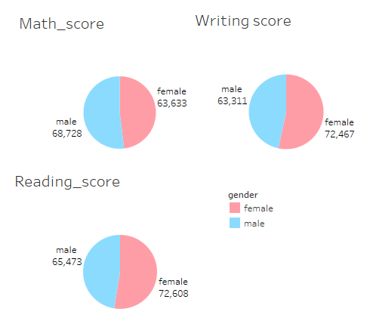
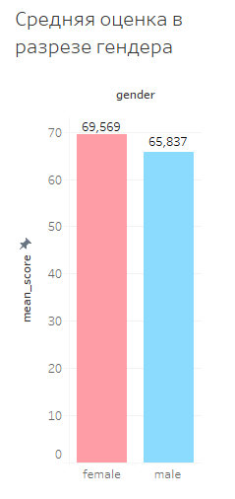
Оценки по каждому из экзаменов в разрезе гендера
Вывод:
Мужчины лучше по математике, чем женщины.
В среднем женщины сдают экзамены лучше чем мужчины.

Slide 20
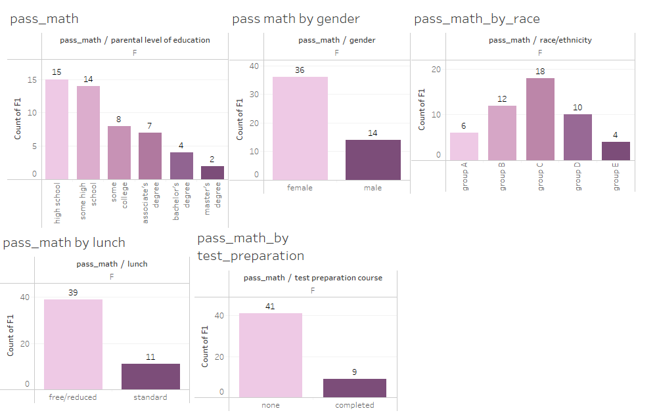
Посмотри кто не сдал экзамен по математике
Больше женщин не сдали экзамен по математике.
Студенты принадлежащие расовой группе С в большем количестве провалили экзамен
Большинство студенты, которые прошли подготовительный курс, сдали экзамен
Студенты, которые поели бесплатный/ льготный обед в большем количестве не сдали экзамен

Slide 21
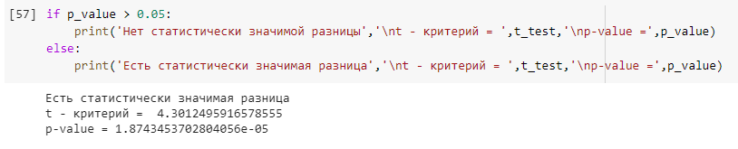
t – test (Проверка гипотез оценок по математике в зависимости от пола)
Сформулируем нулевую и альтернативную гипотезы:
H0 – Нет значимых различий между оценками по математике у мужчин и женщин;
H1 – Существуют значимые различия в оценках по математике между мужчинами и женщинами.
Уровень значимости p=0,05
Вывод: Таким образом, мужчины лучше разбираются в математике, чем женщины.

Slide 22
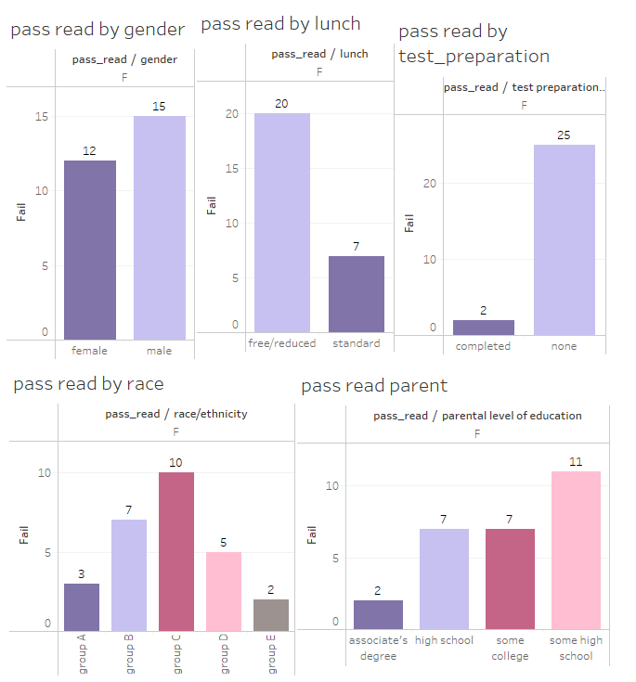
Посмотри кто не сдал экзамен по чтению
Больше мужчин не сдали экзамен по чтению.
Студенты принадлежащие расовой группе С в большем количестве провалили экзамен
Все студенты, родители которых имеют степень бакалавра или магистра, сдали экзамен
Студенты, которые поели бесплатный/ льготный обед в большем количестве не сдали экзамен
Большинство студенты, которые прошли подготовительный курс, сдали экзамен

Slide 23
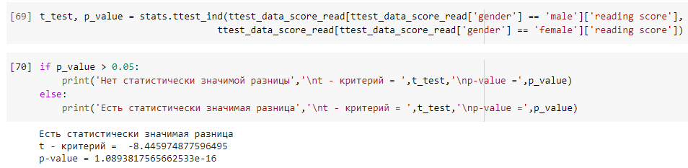
t – test (Проверка гипотез оценок по чтение в зависимости от пола)
Сформулируем нулевую и альтернативную гипотезы:
H0 – Нет значимых различий между оценками по чтению у мужчин и женщин;
H1 – Существуют значимые различия в оценках по чтению между мужчинами и женщинами.
Уровень значимости p=0,05
Вывод: Таким образом, женщины лучше разбираются в чтении, чем мужчины.

Slide 24
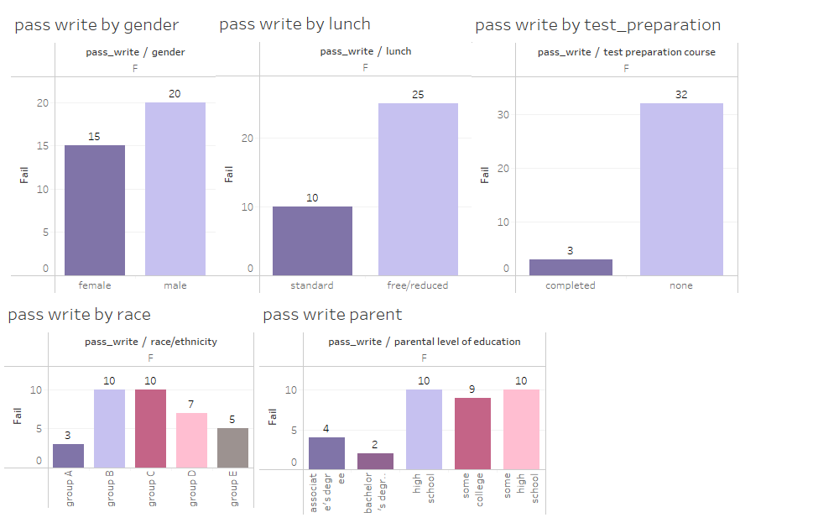
Посмотри кто не сдал экзамен по письму
Больше мужчин не сдали экзамен по письму.
Студенты принадлежащие расовым группам В, С в большем количестве провалили экзамен
Все студенты, родители которых имеют магистра, сдали экзамен
Все студенты, родители которых степень бакалавра или магистра, сдали экзамен
Большинство студенты, которые прошли подготовительный курс, сдали экзамен

Slide 25
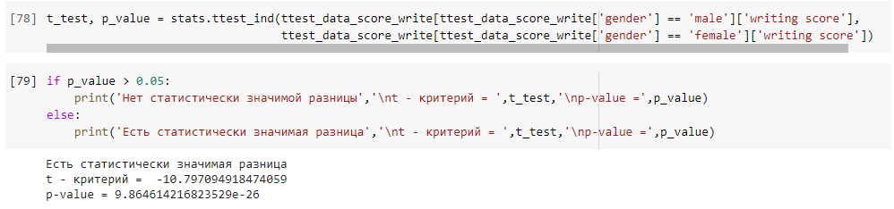
t – test (Проверка гипотез оценок за письменный экзамен в зависимости от пола)
Сформулируем нулевую и альтернативную гипотезы:
H0 – Нет значимых различий между оценками по письму у мужчин и женщин;
H1 – Существуют значимые различия в оценках по письму между мужчинами и женщинами.
Уровень значимости p=0,05
Вывод: Таким образом, есть разница в письменной успеваемости между полами

Slide 26

Слайд 8 с информацией о кадрах
Итоговые выводы:
В среднем женщины сдают экзамены лучше, чем мужчины
Женщины лучше, чем мужчины в чтении и письме
Экзамен по математике не сдали большее количество студентов, чем другие предметы
Студенты, которые выбрали “стандартный” обед, добились более высоких результатов экзаменов, чем студенты, которые выбрали “бесплатный/ льготный обед”, будь то женщина или мужчина
Студенты, которые прошли курс подготовки к экзаменам набрали большее количество очков, чем студенты, не прошедшие курс
Студенты, родители которых имеют диплом специалиста, бакалавра, магистра и некоторых колледжей, имеют более высокие баллы, чем студенты, родители которых имеют уровень образования старшей школы.
Студенты, из расовой группы Е получили самые высокие баллы.

